Slide 1

TOÁN ỨNG DỤNG CÔNG NGHỆ THÔNG TIN
LOGO KHOA
Khoa Công Nghệ Thông Tin

Slide 2
Chuyên đề xác suất

Slide 3
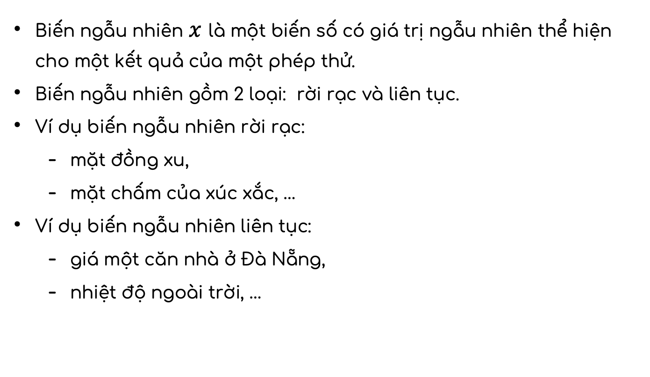
Biến ngẫu nhiên(1)
Notes:
( Random variables)

Slide 4
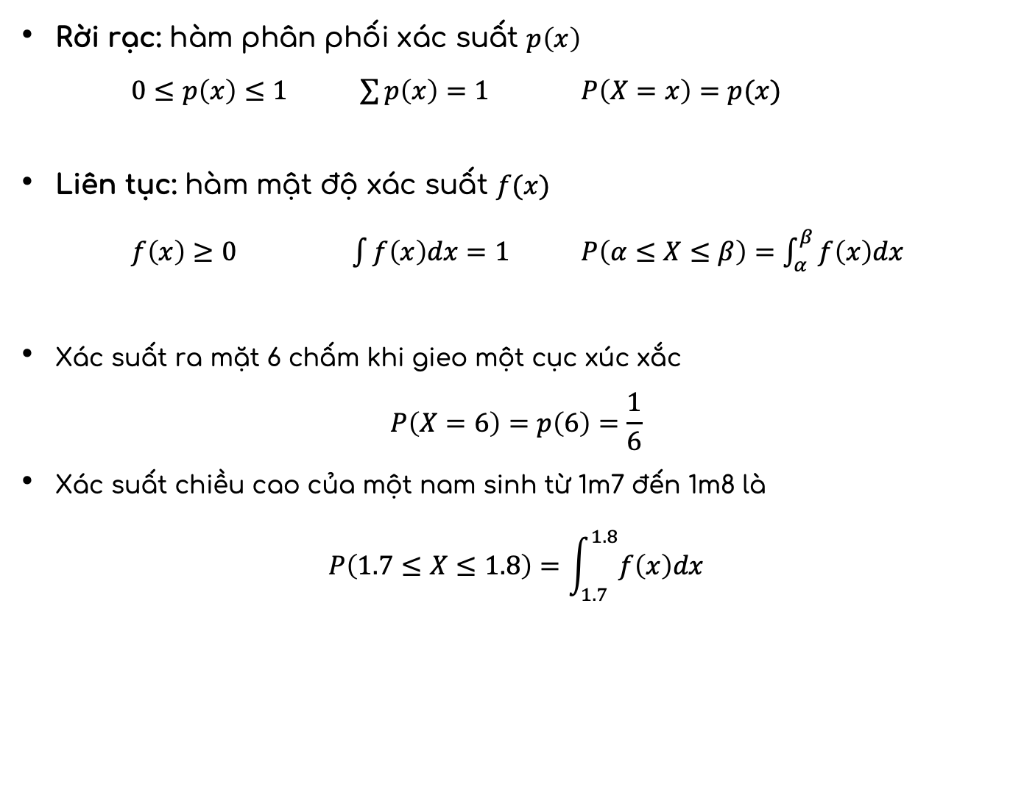
Biến ngẫu nhiên (2)

Slide 5
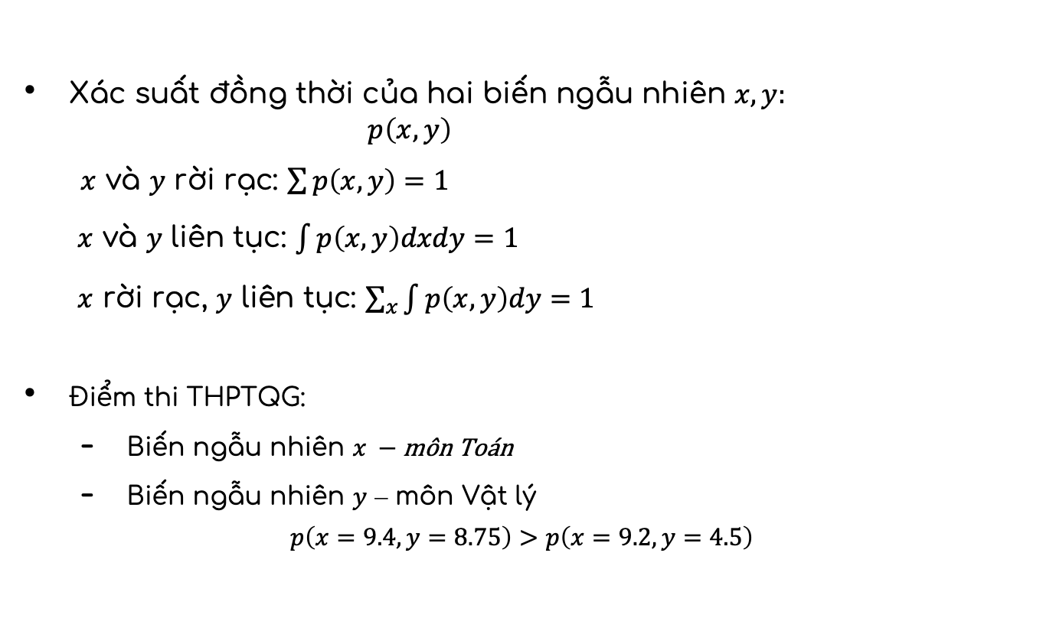
Xác suất đồng thời

Slide 6
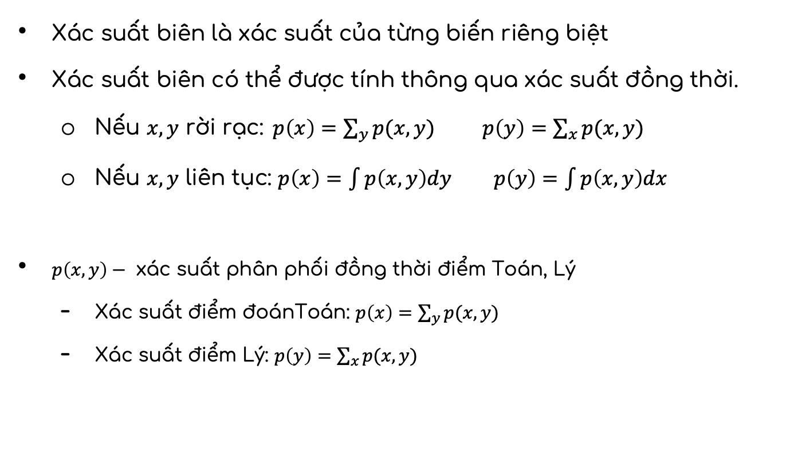
Xác suất biên

Slide 7
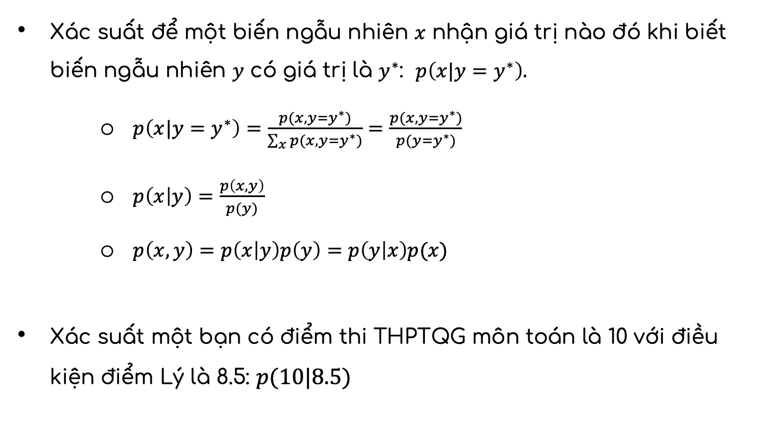
Xác suất điều kiện (1)

Slide 8
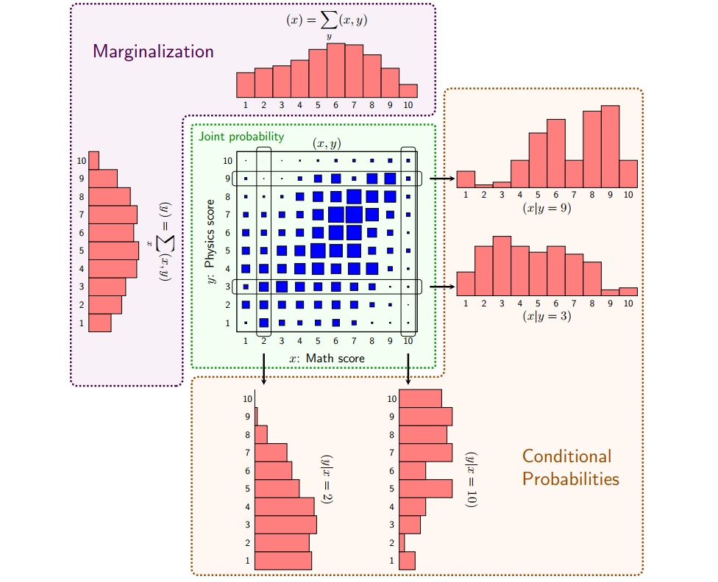
Xác suất điều kiện (2)

Slide 9
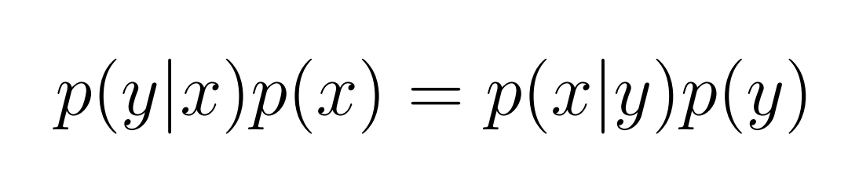
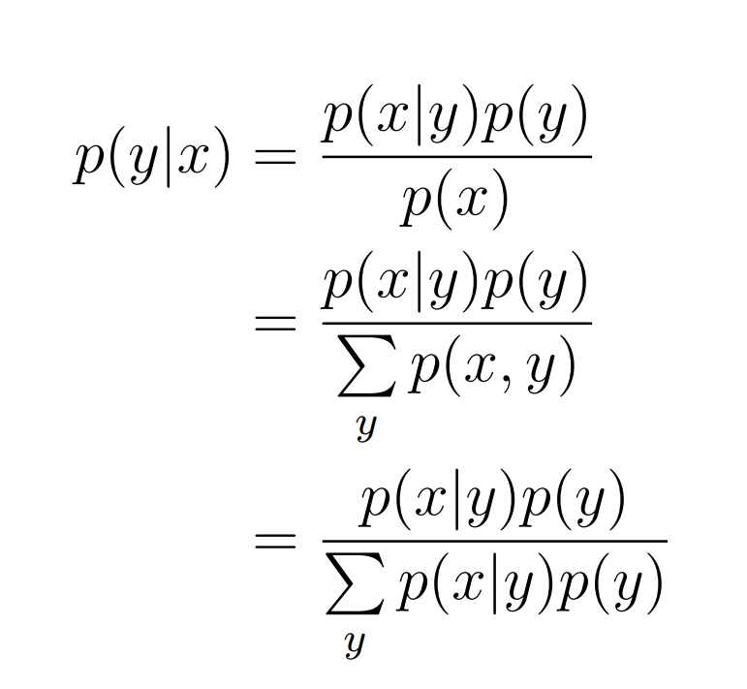
Quy tắc Bayes

Slide 10
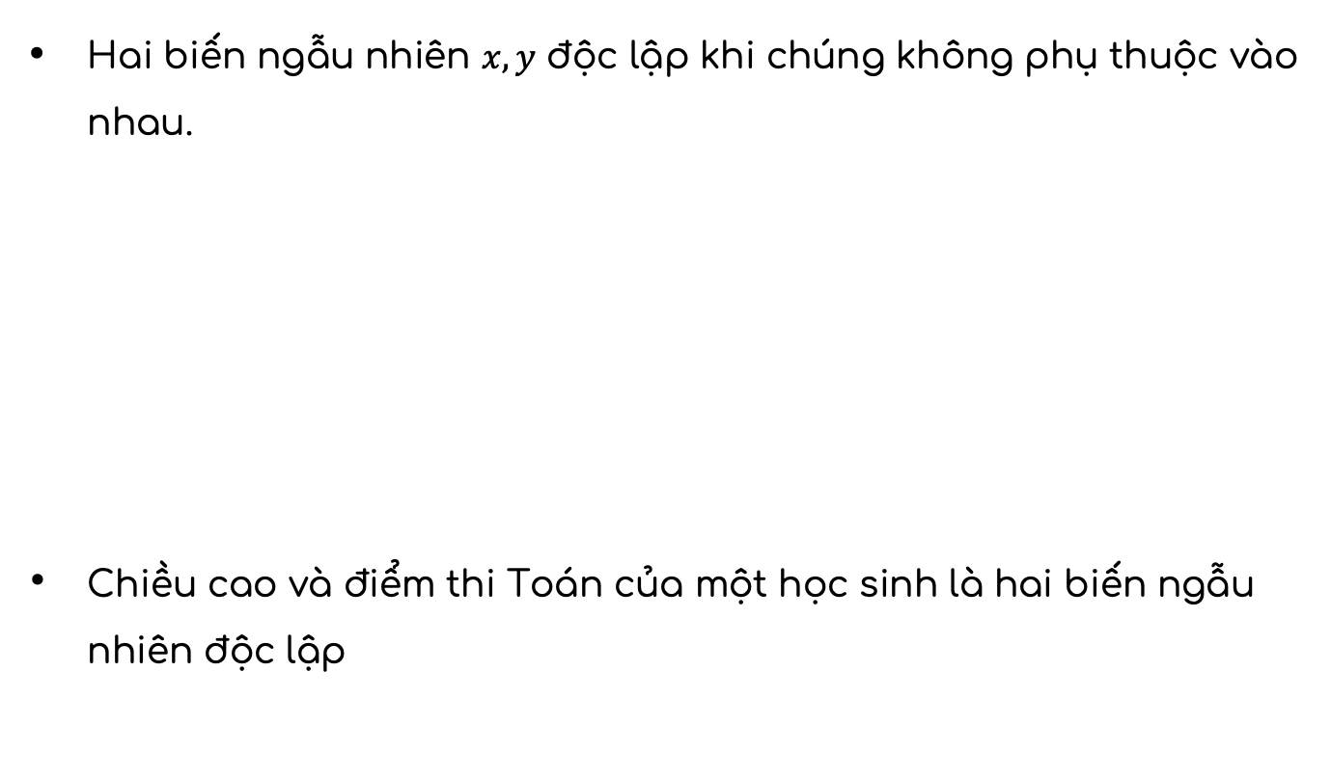
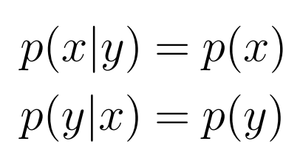
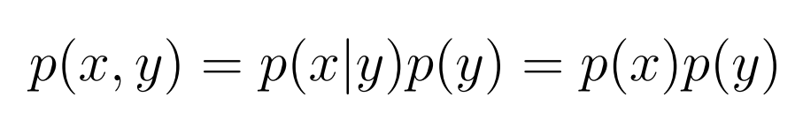
Biến ngẫu nhiên độc lập

Slide 11
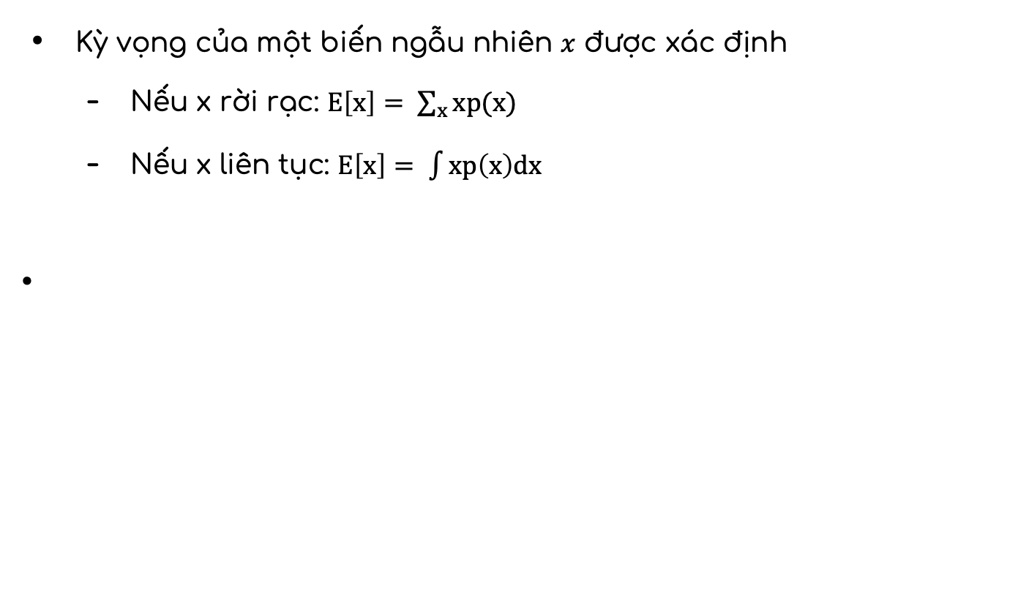
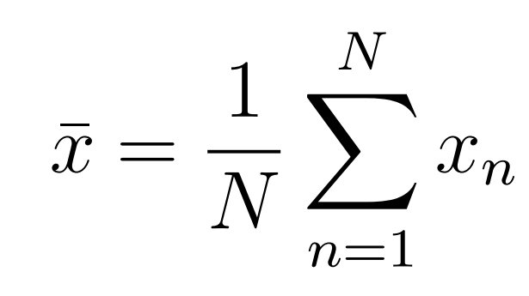
Kỳ vọng

Slide 12
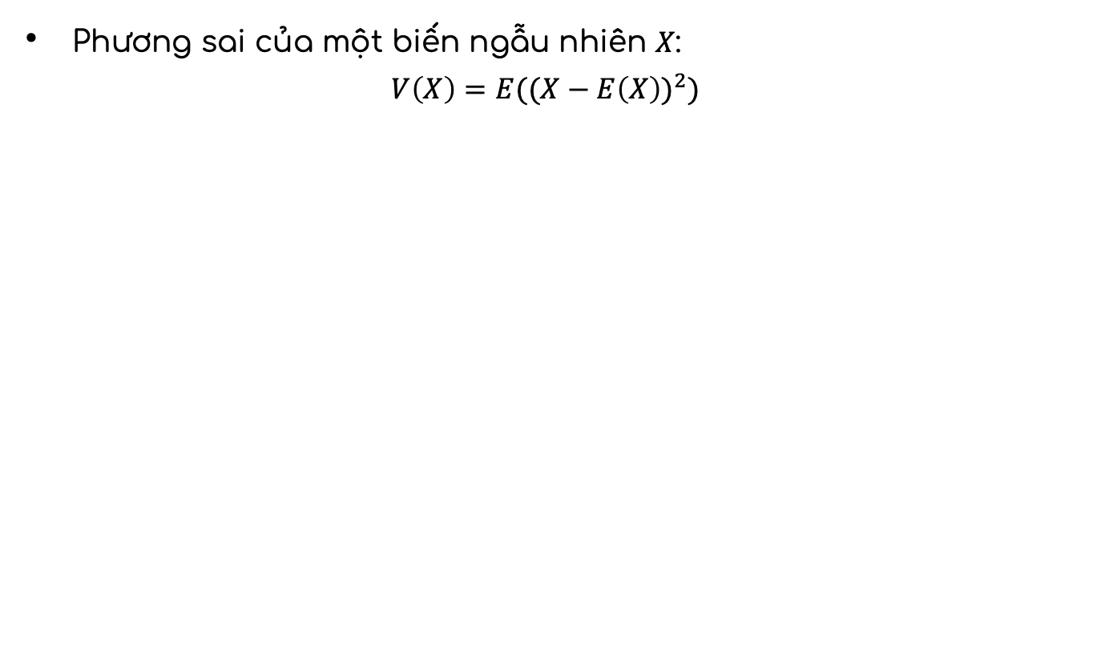
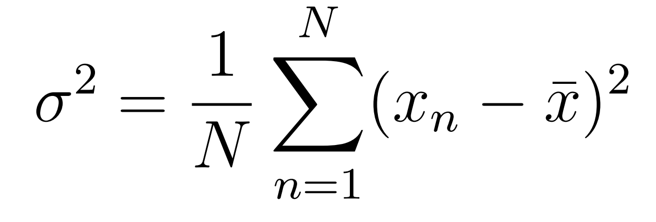
Phương sai

Slide 13
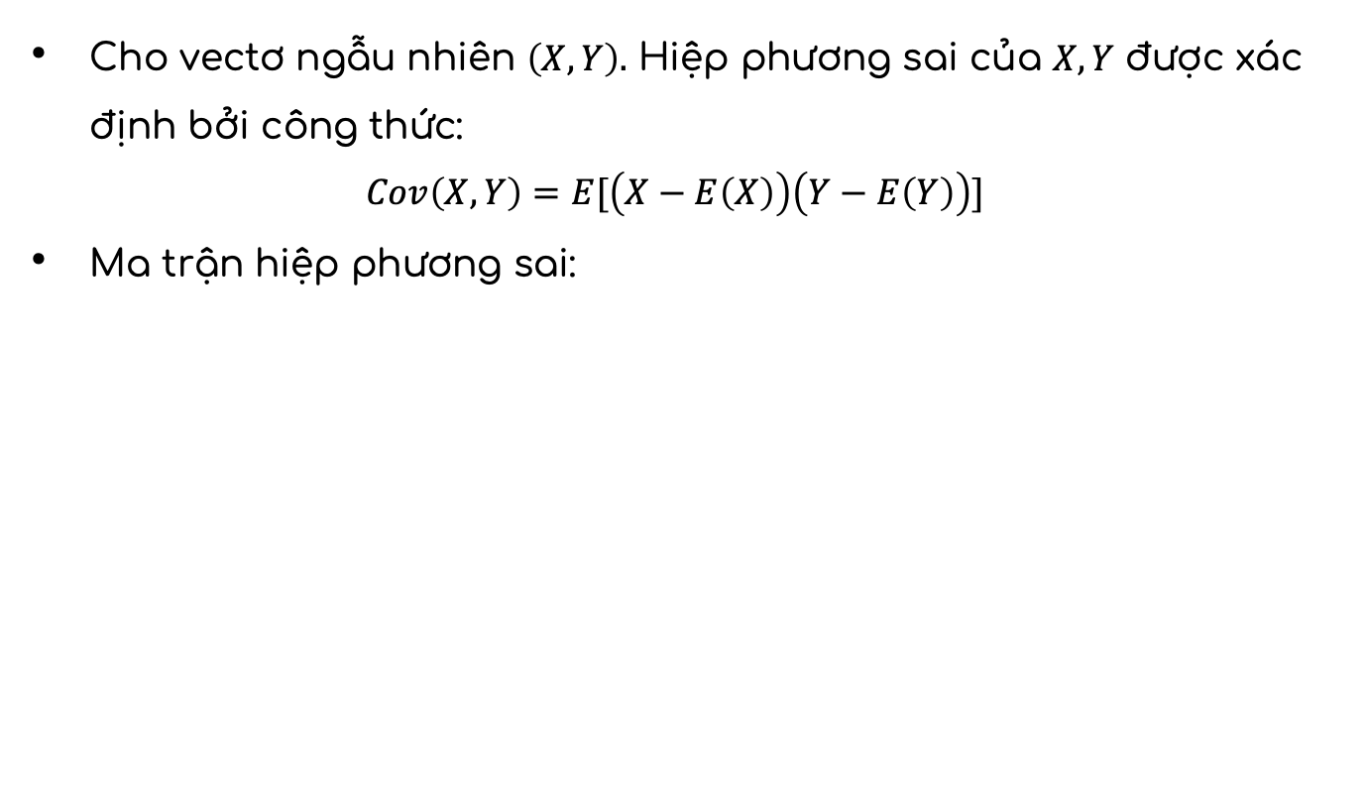
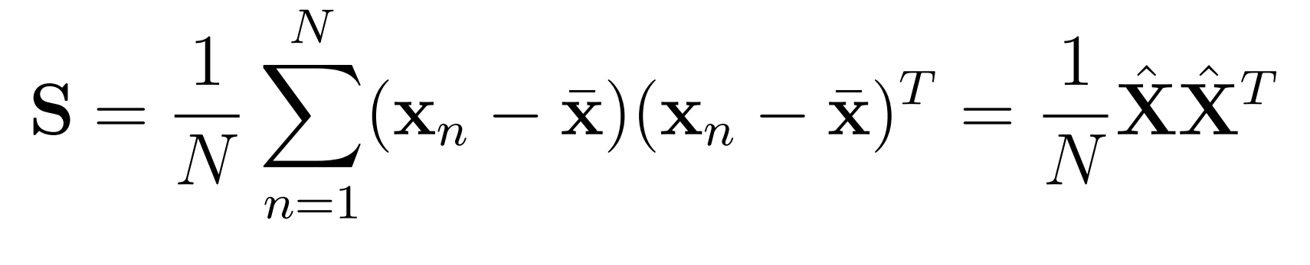
Ma trận hiệp phương sai

Slide 14
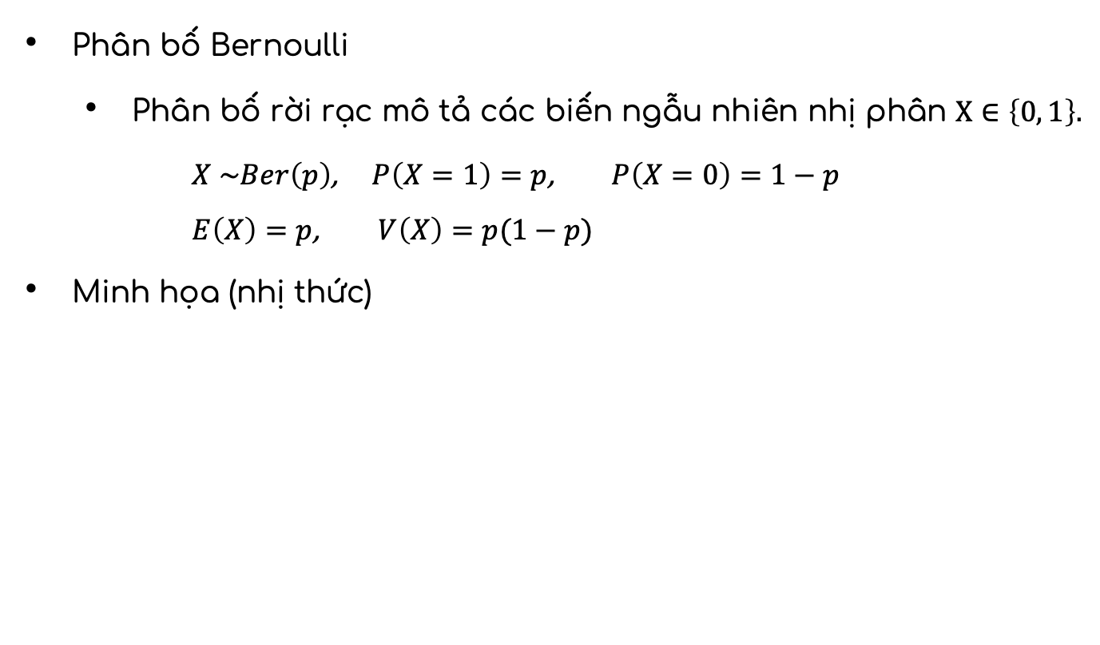
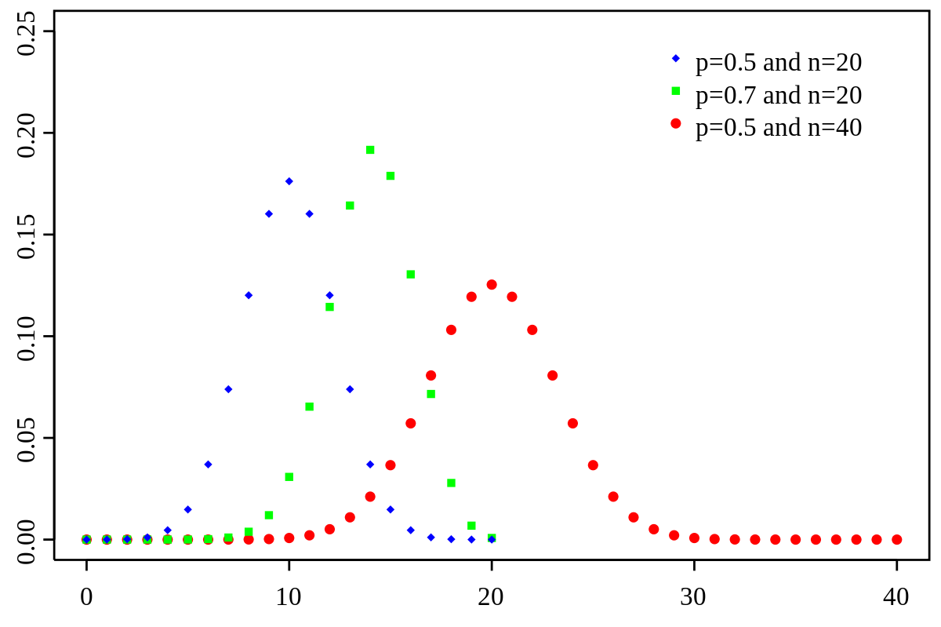
Phân bố rời rạc

Slide 15
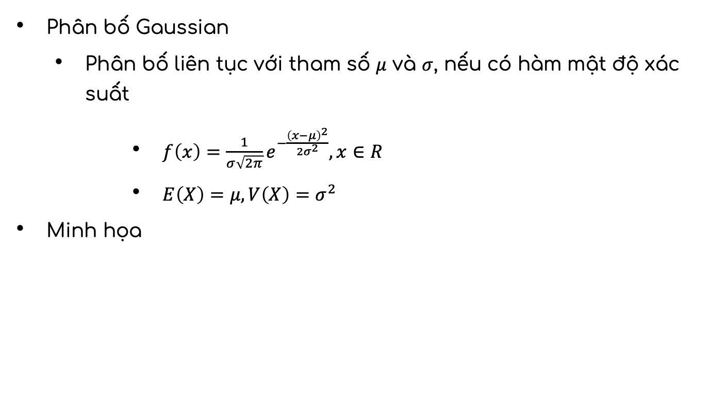
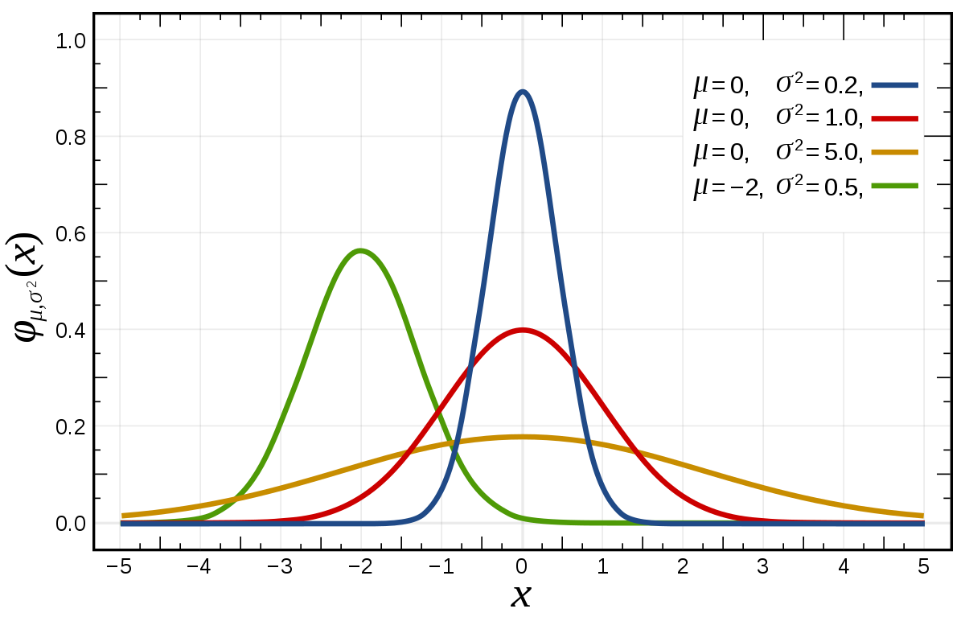
Phân bố liên tục

Slide 16
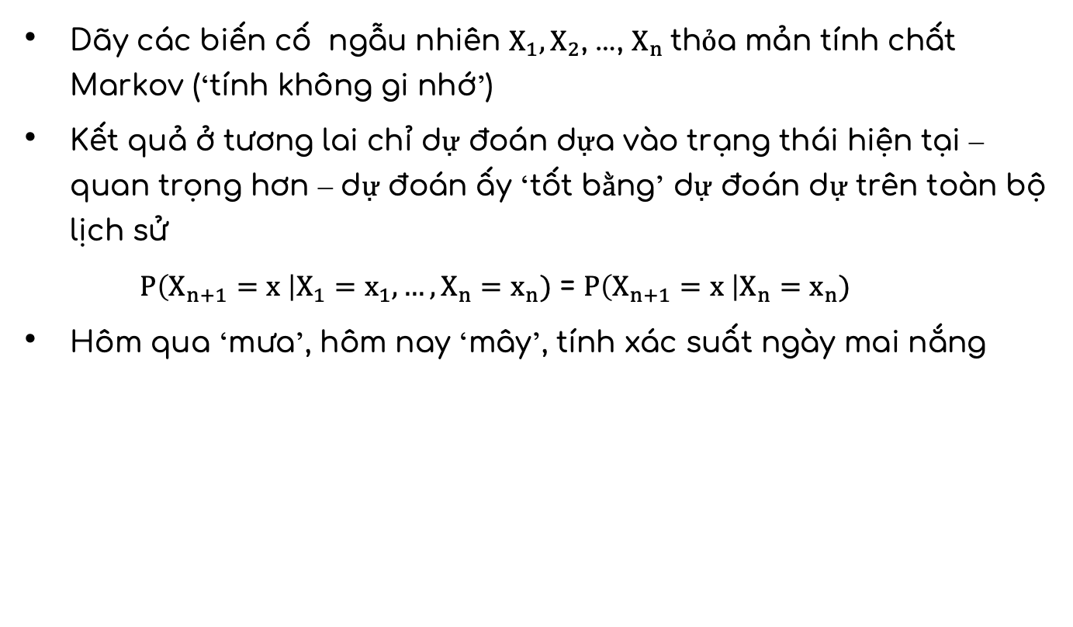
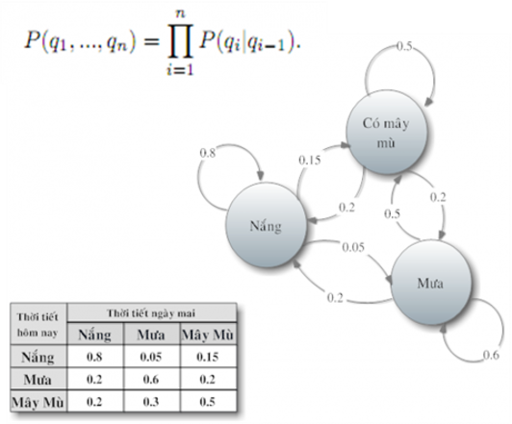
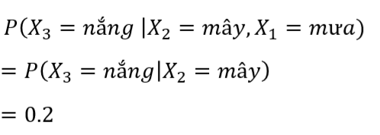
Chuỗi Markov

Slide 17
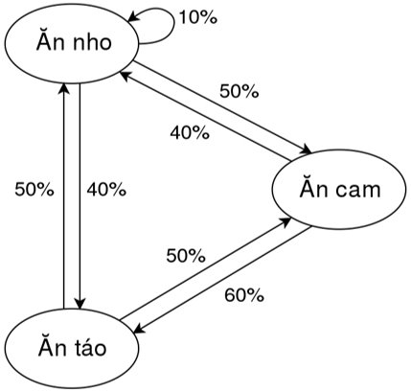
Chuỗi Markov
Ví dụ chuỗi mô phỏng nho – táo – cam

Slide 18
Chuỗi Markov
Xác định chính sách thay thế vật tư thiết bị​
Dự báo thất thu cho các hợp đồng thực hiện trước
cơ sở cho phương pháp mô phỏng ngẫu nhiên xích Markov Monte Carlo,
Ứng dụng trong thống kê Bayes
Ứng dụng trong trí tuệ nhân tạo.
PageRank khởi nguồn cho công cụ tìm kiếm của Google

Slide 19
Ứng dụng dãy Markov
Mô hình kiểm kê (Inventory Model)
Mô hình bình Ehrenfest
Xích Markov trong đi truyền
Mô hình trò chơi hai đấu thủ
Mô hình phục vụ đám đông (lý thuyết xếp hàng)

